Slide 1

화면 제목 | CJ THE KITCHEN 첫 화면 | 화면 기능 | 프로그램 시작 후 팝업화면
페이지 경로 | 기념일 등록 소개 화면
Description
1 | 특별한 날 등록시 D-7부터 해당일에 어울리는 레시피를 추천하는 기능을 소개한다. 클릭시 해당 화면으로 이동한다.
2 | 슬라이더를 통해 다른 팝업화면으로 이동한다.
3 | 팝업화면을 종료한다.
4
5
6
7
8
3
1
2
Notes:
클릭? 슬라이더를 통해?

Slide 2
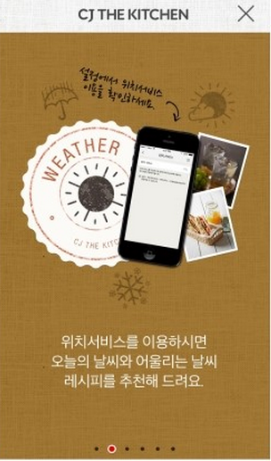
화면 제목 | CJ THE KITCHEN 첫 화면 | 화면 기능 | 프로그램 시작 후 팝업메뉴
페이지 경로 | 위치 서비스 소개화면
Description
1 | 위치 서비스를 이용하여 오늘의 날씨와 어울리는 날씨에 대한 레시피 추천하는 기능을 소개한다. 클릭시 해당 화면으로 이동한다.
2 | 슬라이더를 통해 다른 팝업화면으로 이동한다.
3 | 팝업화면을 종료한다.
4
5
6
7
8
3
1
2

Slide 3

화면 제목 | CJ THE KITCHEN 첫 화면 | 화면 기능 | 프로그램 시작 후 팝업메뉴
페이지 경로 | 제철 레시피 소개화면.
Description
1 | 제철 재료를 활용한 다양한 제철 레시피추천하는 기능을 소개한다. 클릭시 해당 화면으로 이동한다.
2 | 슬라이더를 통해 다른 팝업화면으로 이동한다.
3 | 팝업화면을 종료한다.
4
5
6
7
8
3
1
2

Slide 4
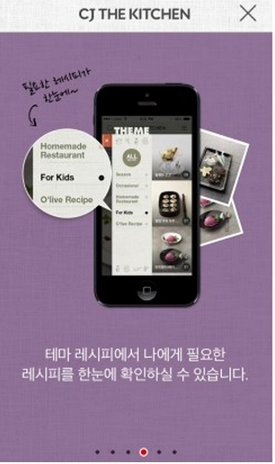
화면 제목 | CJ THE KITCHEN 첫 화면 | 화면 기능 | 프로그램 시작 후 팝업메뉴
페이지 경로 | 테마 레시피 소개화면
Description
1 | 테마 레시피를 통하여 나에게 필요한 레피시를 확인하는 기능을 소개한다. 클릭시 해당 화면으로 이동한다.
2 | 슬라이더를 통해 다른 팝업화면으로 이동한다.
3 | 팝업화면을 종료한다.
4
5
6
7
8
3
1
2

Slide 5
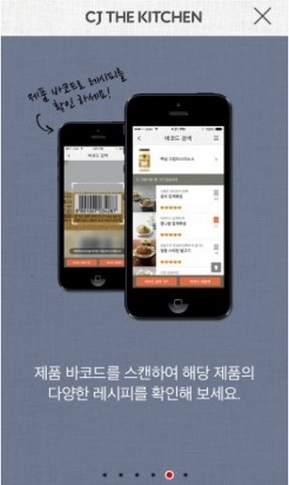
화면 제목 | CJ THE KITCHEN 첫 화면 | 화면 기능 | 프로그램 시작 후 팝업메뉴
페이지 경로 | 제철 레시피 소개화면
Description
1 | 제품 바코드를 스캔하여 해당 제품의 레시피를 확인하는 기능을 소개한다. 클릭시 해당 화면으로 이동한다.
2 | 슬라이더를 통해 다른 팝업화면으로 이동한다.
3 | 팝업화면을 종료한다.
4
5
6
7
8
3
1
2

Slide 6
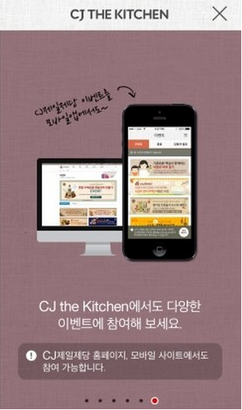
화면 제목 | CJ THE KITCHEN 첫 화면 | 화면 기능 | 프로그램 시작 후 팝업메뉴
페이지 경로 | 이벤트 참여 추천화면
Description
1 | CJ the Kitchen의 홈페이지나 모바일 사이트에서의 이벤트 참여를 유도하는 화면을 제공한다. 클릭시 해당 화면으로 이동한다.
2 | 슬라이더를 통해 다른 팝업화면으로 이동한다.
3 | 팝업화면을 종료한다.
4
5
6
7
8
3
1
2
Notes:
클릭? 터치

Slide 7
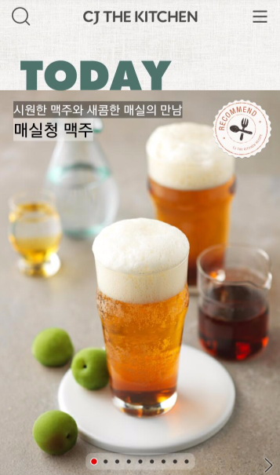
화면 제목 | CJ THE KITCHEN 메인화면 | 화면 기능 | 프로그램 메인화면을 제공받는다.
페이지 경로 | 프로그램의 메인화면
Description
1 | 검색버튼을 클릭하면 검색 메뉴로 이동한다.
2 | 메뉴버튼을 클릭하면 메뉴화면으로 이동이 한다.
3 | 이미지를 클릭하면 해당 오늘의 메뉴로 이동한다.
4 | 슬라이더를 통해 다른 오늘의 메뉴로 이동한다.
5
6
7
8
1
2
3
4
Notes:
이미지? 사진?

Slide 8
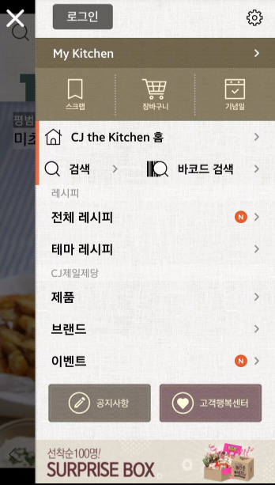
화면 제목 | CJ THE KITCHEN 메뉴 화면 | 화면 기능 | 프로그램 메뉴를 선택한다.
페이지 경로 | 메인화면에서 메뉴버튼클릭한 화면
Description
1 | 로그인하는 기능이다. My kitchen에 대한 기능은 로그인 기능을 통해 사용가능하다.
2 | My Kitchen 화면으로 이동한다. 스크랩/장바구니/기념일 화면을 확인할 수 있다.
3 | MyKitchen화면의 스크랩화면으로 이동한다.
4 | MyKitchen화면의 장바구니화면으로 이동한다.
5 | MyKitchen화면의 기념일 화면으로 이동한다.
6 | 메인화면으로이동한다.
7 | 검색화면으로 이동한다.
8 | 바코드 검색화면으로 이동한다.
9 | 전체레시피 제공화면으로 이동한다.
10 | 테마레시피 화면으로 이동한다.
11 | CJ 제일 제당에서 제공하는 제품으로 이동한다.
12 | CJ 제일제당에서 제공하는 브랜드로 이동한다.
13 | CJ 제일제당에서 제공하는 이벤트 화면으로 이동한다.
14 | 공지사항화면으로 이동한다.
15 | 고객 행복센터 화면으로 이동한다.
16 | 이벤트 화면으롬 이동한다.
17 | 등록된 기념일에 대한 수를 표시한다.
18 | 환경설정화면으로 이동한다.
1
18
2
3
4
5
6
7
8
9
10
11
12
13
14
15
16

Slide 9
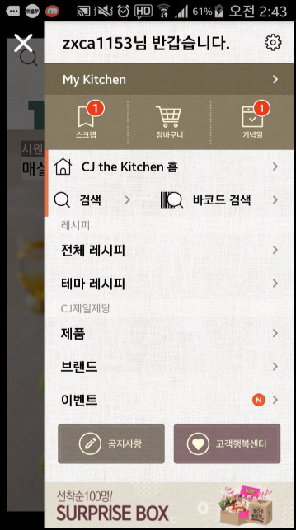
화면 제목 | CJ THE KITCHEN 메뉴화면 | 화면 기능 | 프로그램 시작 후 팝업메뉴
페이지 경로 | 메뉴화면에서 로그인 후 화면.
Description
1 | 아이디를 포함한 인사말을 제공한다.
2 | 현재 내가 등록한 스크립의 수를 제공한다. 클릭하면 MyKitchen화면의 스크랩화면으로 이동한다.
3 | 장바구니에 등록한 수를 제공한다. 클릭하면 MyKitchen화면의 장바구니화면으로 이동한다.
4 | 등록한 기념일의 수를 제공한다. 클릭하면 MyKitchen화면의 기념일 화면으로 이동한다.
5
1
2
3
4

Slide 10
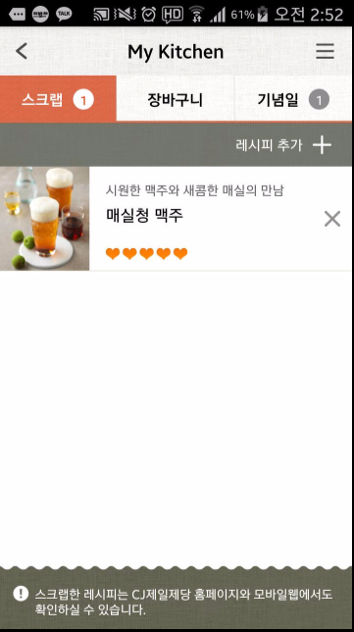
화면 제목 | CJ THE KITCHEN 첫 화면 | 화면 기능 | 프로그램 시작 후 팝업메뉴
페이지 경로 | 메뉴버튼클릭하고 My Kitchen클릭한 화면
Description
1 | 뒤로 돌아가는 기능을 제공한다.
2 | 현재 활성화된 MyKitchen 메뉴탭을 보여준다. 등록된 스크랩의 수를 확인할 수 있다.기본값으로 스크랩이 활성화되어있다.
3 | 클릭하면 MyKitchen의 장바구니메뉴를 보여준다
4 | 클릭하면, 메뉴 화면으로 이동한다.
5 | 클릭하면 MyKitchen 기념일메뉴를 보여준다
6 | 클릭하면 전체레시피 화면으로 이동한다.
7 | 클릭하면 스크랩해놓은 레시피로 이동한다.
8 | 클릭하면 스크랩해놓은 레시피를 삭제한다.
1
4
2
3
5
6
7
8
Notes:
보여준다? 제공한다.?

Slide 11
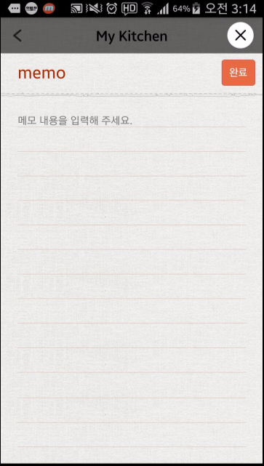
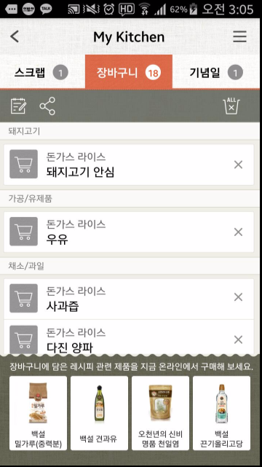
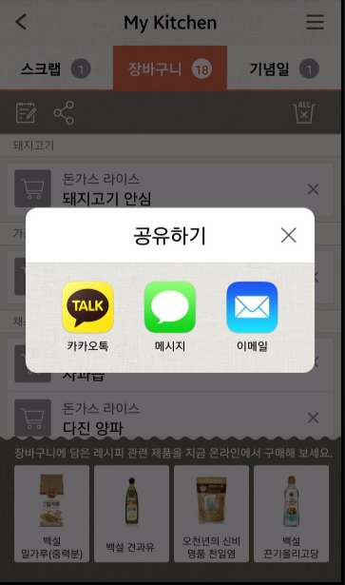
화면 제목 | CJ THE KITCHEN 첫 화면 | 화면 기능 | 프로그램 시작 후 팝업메뉴
페이지 경로 | MyKitchen에서 장바구니 화면클릭한 화면.
Description
1 | 뒤로 돌아가는 기능을 제공한다.
2 | 클릭하면 MyKitchen 의 스크랩메뉴탭을 보여준다.
3 | 현재 활성화된 MyKitchen 의메뉴탭을 보여준다. 등록된 장바구니의 수를 확인할 수 있다.
4 | 클릭하면, 메뉴 화면으로 이동한다.
5 | 클릭하면 MyKitchen 의 기념일메뉴탭을 보여준다.
6 | 메모기능을 제공한다.
7 | 클릭하면 공유하기 기능을 제공한다.
8 | 모든 장바구니 메뉴를 비우는 기능을 제공한다.
9 | 해당 행의 장바구니를 비우는 기능을 제공한다.
10 | 장바구니 담은 목록중 온라인으로 구매가능한 목록을 제공하고 클릭하면 구매 페이지로 이동한다.
11 | 메모의 내용을 입력하는 기능을 제공한다.
12 | 메모기능을 취소한다.
13 | 입력한 메모의 내용을 저장한다.
14 | 카카오톡을 통해 공유하는 기능을 제공한다.
15 | 메시지 기능을 통해 공유하는 기능을 제공한다.
16 | 이메일을 통해 공유하는 기능을 제공한다.
12
1
4
13
3
11
2
5
6
7
8
9
14
15
16
10
Notes:
보여준다? 제공한다.? 뭔가 진짜 생각한기능 이런식으로 구현하면 좋을 거같음. 이따가 재료에 대해서 장바구니에 담는 기능을 필요하다 생각. 장바구니에 필요.

Slide 12
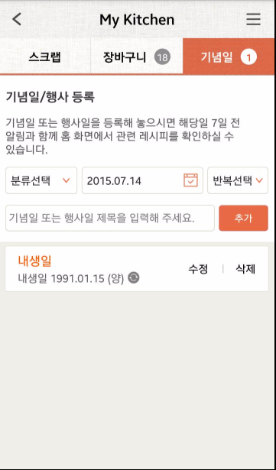
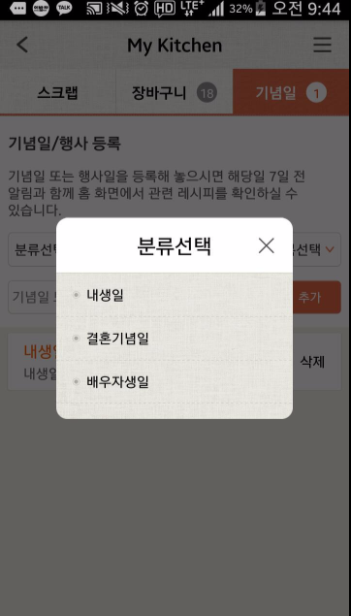
화면 제목 | CJ THE KITCHEN 첫 화면 | 화면 기능 | 프로그램 시작 후 팝업메뉴
페이지 경로 | 메뉴버튼클릭하고 My Kitchen클릭한 화면
Description
1 | 현재 활성화된 MyKitchen 의메뉴탭을 보여준다. 등록된 기념일의 수를 확인할 수 있다.
2 | 기념일/행사 등록에 필요한 도움말을 확인할 수 있다.
3 | 클릭하면, 등록할 기념일의 분류 선택할 수 있다.
4 | 클릭하면, 등록할 기념일의 날짜를 선택할 수 있다.
5 | 클릭하면,등록할 기념일의 반복선택을 할 수있다.
6 | 클릭하면 기념일 또는 행사일 제목을 입력할 수 있다.
7 | 클릭하면 등록한 기념일의 분류,날짜,반복,제목으로 기념일을 등록한다.
8 | 등록한 기념일의 내용을 확인할 수 있다.
9 | 클릭하면, 등록한 기념일의 내용을 수정할 수 있다.
10 | 클릭하면 등록한 기념일을 삭제 할 수 있다.
11
1
2
3
4
5
11
6
7
8
9
10
Notes:
등록할만한 서비스이다.

Slide 13
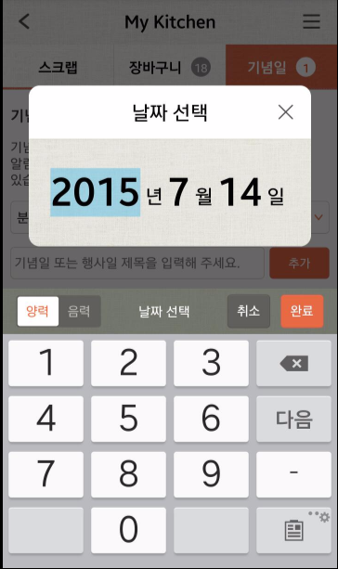
화면 제목 | CJ THE KITCHEN 첫 화면 | 화면 기능 | 프로그램 시작 후 팝업메뉴
페이지 경로 | 메뉴버튼클릭하고 My Kitchen클릭한 화면
Description
1 | 뒤로 돌아가는 기능을 제공한다.
2 | 현재 활성화된 MyKitchen 메뉴탭을 보여준다. 기본값으로 스크랩이 활성화되어있다.
3 | 클릭하면 MyKitchen의 장바구니메뉴를 보여준다
4 | 클릭하면, 메뉴 화면으로 이동한다.
5 | 클릭하면 MyKitchen 기념일메뉴를 보여준다
6 | 클릭하면 전체레시피 화면으로 이동한다.
7 | 클릭하면 스크랩해놓은 레시피로 이동한다.
8 | 클릭하면 스크랩해놓은 레시피를 삭제한다.
1
4
2
3
5
6
7
8
Notes:
보여준다? 제공한다.?

